Slide 1
ЕГЭ 2022
Задание 16
Знаки препинания в простом осложнённом предложении (с однородными членами)
Пунктуация в сложносочинённом
предложении и простом предложении с однородными членами

Slide 2
Так выглядит это задание в демоверсии 2017
Расставьте знаки препинания. Укажите номера предложений, в которых нужно поставить ОДНУ запятую.
1) Кто-то терем прибирал да хозяев поджидал.
2) В синтаксическом строе двух поэтических текстов мы можем найти как сходства так и различия.
3) М.В. Ломоносовым было намечено разграничение знаменательных и служебных слов и в дальнейшем это разграничение поддерживалось крупнейшими представителями русской науки.
4) Многие литературоведы и историки вновь и вновь спорят по поводу переписки Гёте с великим русским поэтом А.С. Пушкиным.
5) А.С. Грин мог подробно описать как изгиб реки так и расположение домов как вековые леса так и уютные приморские города.
Ответ: 23

Slide 3
Что требуется от Вас при выполнении этого задания?
Помните: за выполнение задания 15 может быть выставлено от 0 до 2 баллов.
За каждую верно указанную цифру, соответствующую номеру ответа, экзаменуемый получает 1 балл. Если верно приведены 2 цифры, экзаменуемый получает 2 балла. Порядок записи цифр в ответе не имеет значения.
Задание объединяет в себе два задания из КИМов прошлого года: на запятые в сложносочинённых предложениях и в предложениях с однородными членами. В ответах может быть 2 примера с ССП, или 2 примера с однородными членами, или 1 – ССП и 1 – с однородными членами.
.

Slide 4
Повторим основные понятия
Как следует из формулировки задания 15, необходимо помнить, как ставятся знаки препинания в простом осложнённом предложении (с однородными членами) и в сложносочинённом предложении. Главное понятие, которое позволяет нам различать простые и сложные предложения, ГРАММАТИЧЕСКАЯ ОСНОВА.
Грамматическую основу составляют главные члены предложения, т. е. подлежащее и сказуемое в двусоставном предложении или один из главных членов в односоставном предложении.

Slide 5
ЗНАКИ ПРЕПИНАНИЯ в простом предложении, осложнённом ОДНОРОДНЫМИ ЧЛЕНАМИ.
Простое предложение содержит одну грамматическую основу. Оно может быть осложнённым, в данном задании нас интересуют ЗНАКИ ПРЕПИНАНИЯ в простом предложении, осложнённом ОДНОРОДНЫМИ ЧЛЕНАМИ.

Slide 6
ЗНАКИ ПРЕПИНАНИЯ в простом предложении, осложнённом ОДНОРОДНЫМИ ЧЛЕНАМИ.
1) отвечают на один и тот же вопрос
2)зависят от одного и того же слова
3) произносятся с перечислительной
интонацией
Однородные члены предложения

Slide 7
ЗНАКИ ПРЕПИНАНИЯ в простом предложении, осложнённом ОДНОРОДНЫМИ ЧЛЕНАМИ.
⬄Помни!
Во-первых, однородные члены предложения НЕ ВСЕГДА являются одной и той же частью речи. Самое главное, чтобы они отвечали на один и тот же вопрос и зависели от одного слова!
Во-вторых, однородными могут быть ЛЮБЫЕ ЧЛЕНЫ предложения: и подлежащее, и сказуемое, и определение, и дополнение, и обстоятельство.
Обозначим однородный член знаком Ο.

Slide 8
Правило. Однородные члены предложения могут использоваться
без союзов | с одиночными союзами | с повторяющимися союзами | с двойными союзами
Ο,Ο,Ο В саду расцвели розы, лилии, ромашки | соединительными союзами и, да(=и), или Ο и Ο Ο или Ο Вдруг налетела буря с крупным И частым градом. Ο, Ο и Ο Осеннею свежестью, листвой И плодами благоухает сад. союзами противительными а, но, да(=но), зато, однако Ο, а Ο Ο, зато Ο Не железным ключом открывается сердце, А добротой. | или…или либо…либо и…и то…то не то…не то ни…ни 1) и Ο, и Ο, и Ο или Ο, или Ο, или Ο Мне чудятся ТО шумные пиры, ТО ратный стан, ТО схватки боевые. 2) Ο, и Ο, и Ο Ты меня не слышишь, ИЛИ не понимаешь, ИЛИ просто игнорируешь. 3) Ο и Ο, Ο и Ο Метели И вьюга, стужа И темнота не помешали полярникам высадиться на льдины. | не только… но и как…так и если не…то не столько сколько хотя и…но Запятая ставится перед второй часть союза! не только Ο, но и Ο как Ο, так и Ο Эти нормы под силу вспомнить КАК мастерам спорта, ТАК И новичкам.

Slide 9

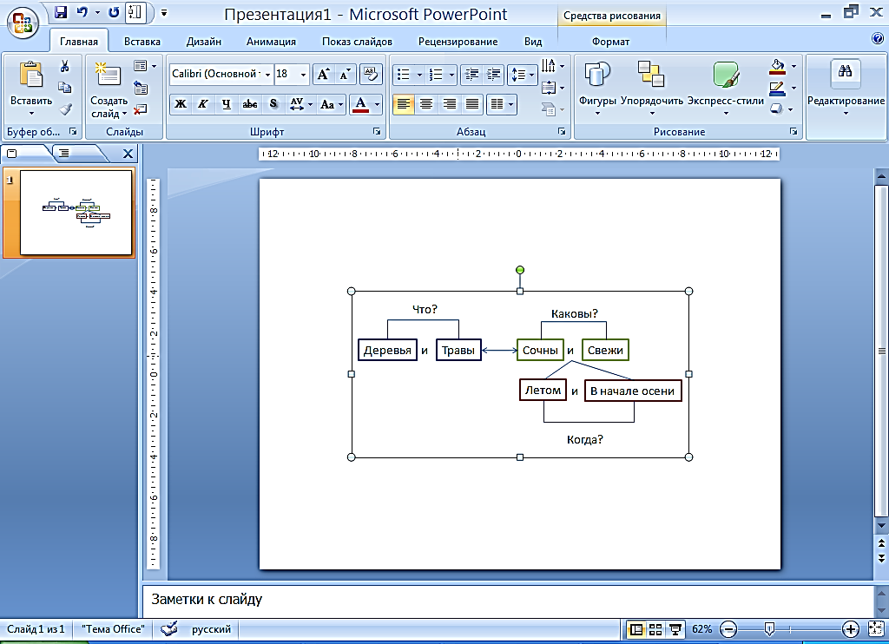
ЗНАКИ ПРЕПИНАНИЯ в простом предложении, осложнённом ОДНОРОДНЫМИ ЧЛЕНАМИ.
Ловушка №1!
В предложении может быть несколько рядов однородных членов, поэтому различай конструкции с однородными членами предложения, соединенными повторяющимися союзами, и конструкции с несколькими рядами однородных членов, которые внутри ряда соединены одиночным союзом.
(Это предложение с тремя рядами однородных членов: двумя однородными подлежащими, двумя однородными сказуемыми и двумя однородными обстоятельствами):
Запятые нигде не ставятся!

Slide 10
ЗНАКИ ПРЕПИНАНИЯ в простом предложении, осложнённом ОДНОРОДНЫМИ ЧЛЕНАМИ.
Ловушка №2!
Фразеологические обороты
(устойчивые сочетания слов):
Ни с того ни с сего
И день и ночь
И стар и млад
И смех и горе
И там и сям
Ни взад ни вперед
Ни да ни нет
Ни за что ни про что
Ни рыба ни мясо
Ни свет ни заря
Запятая внутри них не ставится!

Slide 11
Постановка запятой в простом предложении с однородными членами
Мы были не только удивлены, но и обрадованы.
Гаврила хотел что-то возразить, да сжал губы.
,
не только но и
как так
,
а
но
да (но)

Slide 12
Постановка запятой в простом предложении с однородными членами
Иные хозяева вырастили уже вишни, или сирень, или жасмин.
,
,
или или
Запятая не ставится во фразеологических оборотах с повторяющимися союзами:
и то и сё,
ни то ни сё,
ни свет ни заря,
ни рыба ни мясо,
ни днём ни ночью,
ни дать ни взять,
ни взад ни вперёд.

Slide 13
Постановка запятой в простом предложении с однородными членами
Пурга, сильный ветер остановили путников.
Много лет жили и трудились в Сибири
потомки Ермака Тимофеевича.
Снег и ветер, солнце и дождь сменяли друг друга во время нашего путешествия.
,
и
или
,
и и

Slide 14
Постановка запятой в простом предложении с однородными членами
Она взяла вилку и нож и начала есть.
и и

Slide 15
Постановка запятой в простом предложении с однородными членами
,
и
или
,
а
но
да (но)
ни ни
фразеологизм
,
,
или или
,
и и
и и
,
не только но и
как так

Slide 16
ЗНАКИ ПРЕПИНАНИЯ в сложносочинённом предложении
Сложносочинённое предложение - это сложное предложение, в котором простые предложения связаны сочинит­ельными союзами и, как правило, равноправны грамматически и по смыслу.
Сочинительные союзы, соединяющие простые предложения, находятся между простыми предложениями и не входят ни в одно из них.
В сложносочинённых предложениях части отделяются друг от друга запятыми.
И, ДА, НИ… НИ;
ТОЖЕ, ТАКЖЕ;
А, НО, ДА (в значении НО),
ЗАТО, ОДНАКО, ЖЕ;
ИЛИ (ИЛЬ), ЛИБО,
ТО… ТО…,
НЕ ТО… НЕ ТО…,
ТО ЛИ … ТО ЛИ
[ ],
[ ].

Slide 17
ЗНАКИ ПРЕПИНАНИЯ в сложносочинённом предложении
Знаки препинания не ставятся
1. Если есть общий член предложения, например:
Осенью природа засыпает и люди готовятся к зиме.
(Осенью – общий член: природа засыпает (когда?) осенью, люди готовятся к зиме (когда?) осенью. Запятая не нужна.)
2. Если есть вводное слово, общее для частей, например:
К удивлению, погода резко переменилась и наступила настоящая жара.
(к удивлению – вводное слово, оно относится к обеим частям предложения)
3. Если у частей сложносочинённого предложения есть общее придаточное или общая бессоюзная часть, например:
Когда мама вошла в комнату,¹ /осколки вазы валялись на полу²/ и дети пытались их собрать³.
(каждая из частей сложносочинённого предложения (2) и (3) относится к общему придаточному предложению (1)

Slide 18
ЗНАКИ ПРЕПИНАНИЯ в сложносочинённом предложении
Примечание:
В случаях, перечисленных в пп. 1– 3, запятые ставятся, если есть повторяющиеся союзы. Например:
Осенью и природа засыпает, и люди готовятся к зиме.
(есть общий член: осенью , но есть и повторяющийся союз: и… и…, поэтому запятая нужна)
К сожалению, то ли учительница заболела, то ли ребята решили прогулять урок.
(есть общее вводное слово, но есть и повторяющийся союз то ли… то ли…, поэтому запятая нужна)
4. Если части сложносочинённого предложения являются:
вопросительными предложениями, например: Когда вы приедете ещё раз и сможем ли мы встретиться?
побудительными предложениями, например: Старайся всё делать хорошо и пусть у тебя всё получится!
восклицательными предложениями, например: Как у вас хорошо и как мне всё нравится!
назывными предложениями, например: Жара и духота. Холод и дождь.
безличными предложениями, например: Жарко и душно. Холодно и дождливо.

Slide 19

Разберём задание
15. Расставьте знаки препинания. Укажите номера предложений, в которых нужно поставить ОДНУ запятую.
1) Мрачный бор угрюмо молчит или воет глухо.
2) Весенний гром то грозно рычал то добродушно ворчал.
3) У Сибири есть много особенностей как в природе так и в людских нравах.
4) Эти гигантские каменные сооружения свидетельствуют о зарождении монументальных форм в корейской архитектуре.
(5) Ни скверная английская погода ни ледяная стужа спальни ни остывший чай не могли изменить настроение гостя.
или
то , то
Как , так и
,
(Нет однородных членов, предложение простое).
Ни , ни , ни
1. Находим грамматические основы. Все предложения простые.
2. Устанавливаем, как связаны однородные члены, чертим схемы.
3. Выбираем ДВА варианта ответов: 23

Slide 20

15-1. Расставьте знаки препинания. Укажите номера предложений, в которых нужно поставить ОДНУ запятую.
В музее есть картины и игрушки и предметы быта XV века.
В Москве и других городах со снегом и льдом на дорогах борются химическими способами.
Нужно быть вежливым как среди посторонних людей так и в домашнем кругу.
То справа то слева то сбоку слышался какой-то шум.
Солнце быстро прогрело небольшое озеро и в нем сразу закипела жизнь.
35

Slide 21
15-2. Расставьте знаки препинания. Укажите номера предложений, в которых нужно поставить ОДНУ запятую.
В народной медицине водные настои приготавливают холодным или горячим способами.
Среди писателей послереволюционной эпохи М.А. Булгаков чаще других обращается к темам прозрения и своего пути в жизни и литературе.
Ни калина не растёт меж ними ни трава не зеленеет.
Лесные дали кажутся то дымчато-сиреневатыми то чуть голубоватыми.
Сердце у крошечных колибри относительно их веса огромное и бьется невероятно быстро.
34

Slide 22
15-3. Расставьте знаки препинания. Укажите номера предложений, в которых нужно поставить ОДНУ запятую.
Как наше так и вражеское войско томилось в ожидании настоящего боя.
Наш внутренний мир настроен чутко и тонко и отзывается на самые незаметные звуки жизни.
Дом к празднику убирали шиповником да белою ромашкою.
За чаем собрались гости да хозяева.
И ме­тался ветер быстрый по бурьянам и снопами мчались искры по туманам...
15

Slide 23
15-4. Расставьте знаки препинания. Укажите номера предложений, в которых нужно поставить ОДНУ запятую.
Защитой средневековому воину служили простая стёганая туника или детали доспехов.
Только иволги кричат да кукушки наперебой отсчитывают ко­му-то непрожитые годы.
2) В XII веке живописцы писали картины красками или тушью на шёлковых или бумажных свитках.
Леонардо да Винчи в «Споре живописца с поэтом» утверждал
  преимущество живописи перед поэзией и многие современники разделяли его точку зрения.
  5) Сердце у крошечных колибри относительно их веса огромное и бьется оно невероятно быстро.
45

Slide 24
15-5. Расставьте знаки препинания. Укажите номера предложений, в которых нужно поставить ОДНУ запятую.
Из листового металла делают корпуса машин и приборов и посуду.
Жестянщики должны знать устройство различных станков и приспособлений для обработки листового металла и уметь работать на них.
Столярный клей выпускают в виде зёрен или твёрдых плиток с блестящей поверхностью.
Мы долго не ложились спать и любовались то небом то морем.
В поведении скворца много суетливого и забавного деловитого и хитрого.
45

Slide 25
15-6. Расставьте знаки препинания. Укажите номера предложений, в которых нужно поставить ОДНУ запятую.
Свет луны уже померк и в воздухе повеяло сыростью.
Индивидуальность писателя проявляется даже в предпочтении того или иного цветового эпитета.
Почти каждый из французских скульпторов работал одновременно и в историко-мифологическом и в портретном и в пейзажном жанрах.
Грин мог подробно описать как изгиб реки так и расположение домов как вековые леса так и уютные приморские города.
Лес шумел то убаюкивающе и певуче то порывисто и тревожно
15

Slide 26
15-7. Расставьте знаки препинания. Укажите номера предложений, в которых нужно поставить ОДНУ запятую.
Цели астрологов и алхимиков были фантастичны но их наблюдения и опыты способствовали накоплению знаний как по астрономии так и по химии.
В XII веке живописцы писали картины красками или тушью на шёлковых или бумажных свитках.
На улице весь декабрь то снег то дождь…
Там будет праздник не только сегодня но и завтра..
Каравелла имела три мачты с прямыми и косыми парусами и могла двигаться в нужном направлении даже при встречном ветре.
34

Slide 27
15-8. Расставьте знаки препинания. Укажите номера предложений, в которых нужно поставить ОДНУ запятую.
Мне хотелось застать медведя за едой или за рыбной ловлей на берегу реки.
Берёзовые рощи и аллеи вызывают чувство радости и умиротворённости.
Рябина прекрасна и по весне и осенью.
Ни на воде ни на земле ни в воздухе настоящий турист не чувствует растерянности.
В его коллекции было много ножей и кинжалов пистолетов и ружей.
35

Slide 28
15-9. Расставьте знаки препинания. Укажите номера предложений, в которых нужно поставить ОДНУ запятую.
Полина любила находиться в кабинете мужа или в библиотеке.
Между тем разведчики Кизевича все не возвращались и это тяжелым камнем лежало на душе комбата.
Человек должен соблюдать как юридические так и нравственные законы.
Океан и небо перемешались и понеслись над головой потоками воды.
В XII веке живописцы писали картины красками или тушью на шёлковых или бумажных свитках.
23

Slide 29
15-10. Расставьте знаки препинания. Укажите номера предложений, в которых нужно поставить ОДНУ запятую.
Гущин набирается смелости и задает вопрос тихим и робким голосом.
Недавно шел первый снег и все в природе находилось под властью этого молодого снега.
Лесные ягоды лучше всего собирать утром или вечером.
Французская революция не была результатом случайного стечения обстоятельств или действия агрессивных личностей.
Тихо и синева повисла между еще зелеными деревьями.
25

Slide 30
Спасибо за внимание!
Успешной сдачи ЕГЭ - 2017

